Slide 1

第四章 光纤通信系统
组成
基本原理
总体设计
SDH传送网
光放大器
•
•
•
•
•

Slide 2
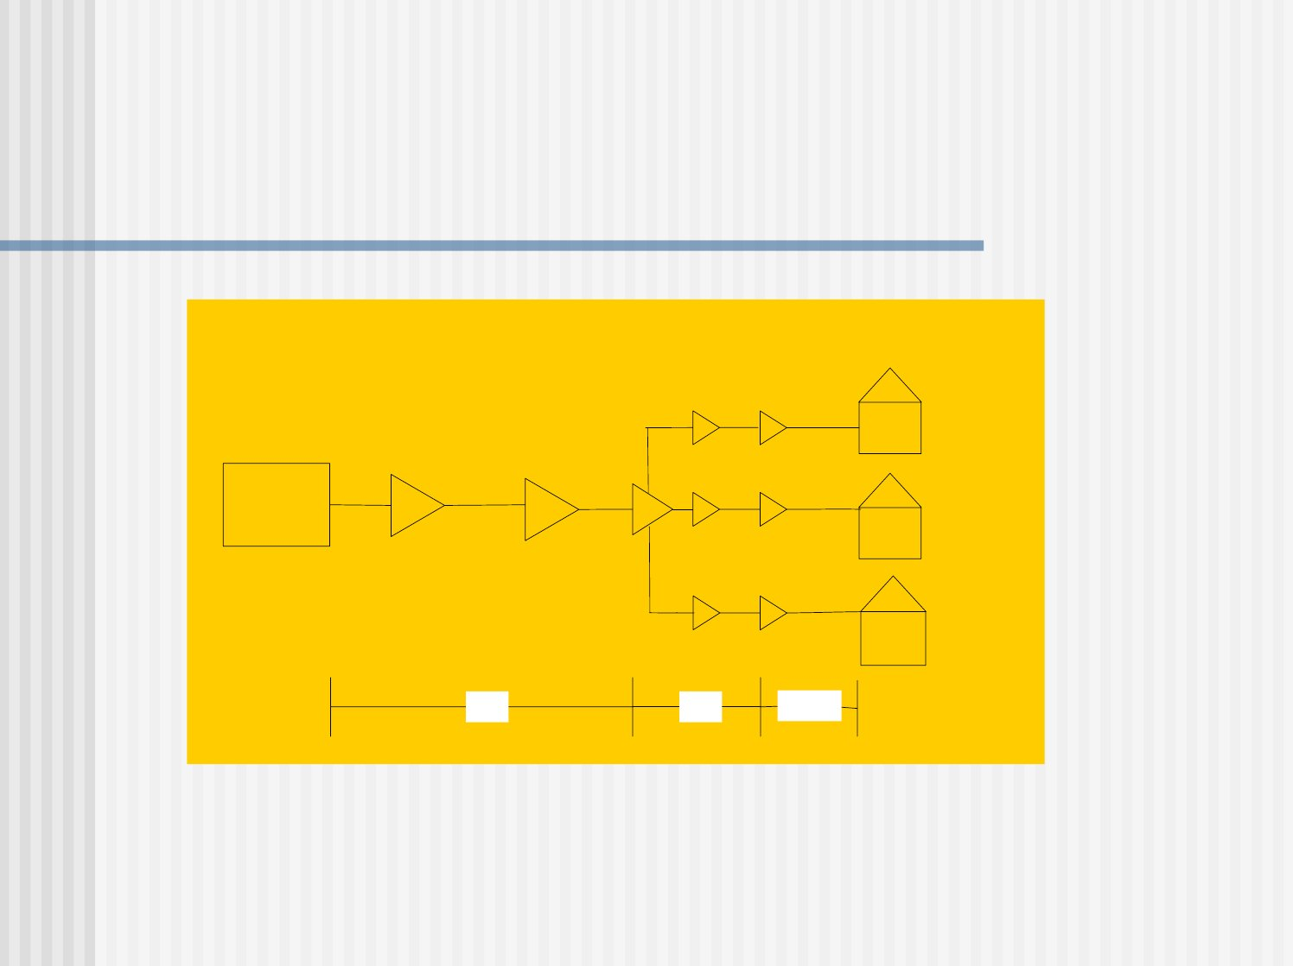
§1 模拟光纤通信
干线
桥接
用户
放大器 放大器
线路放大器
头端
用户
用户
干线
配线
引入线
同轴电缆CATV网络结构

Slide 3
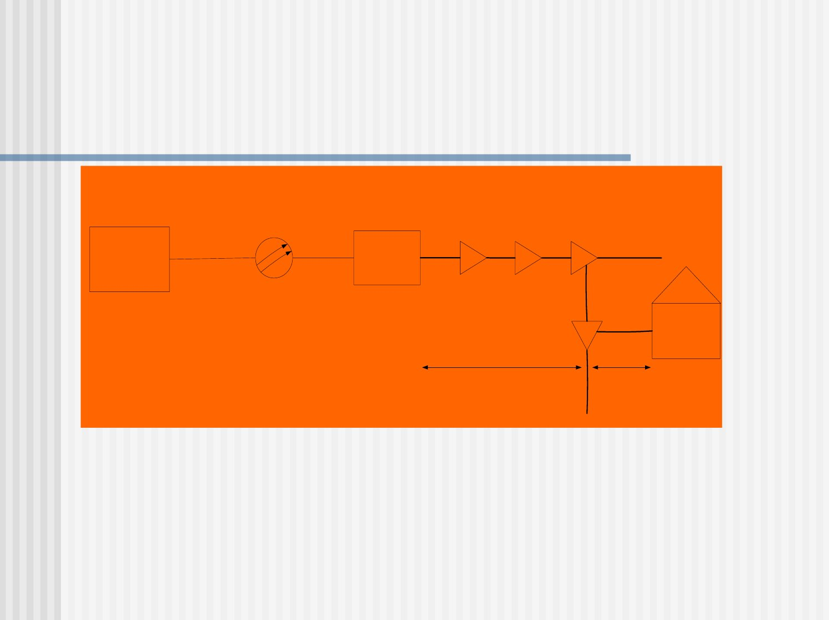
同轴电缆
线路放大器
前端
光节点
用户
配线网
HFC系统
引入线

Slide 4
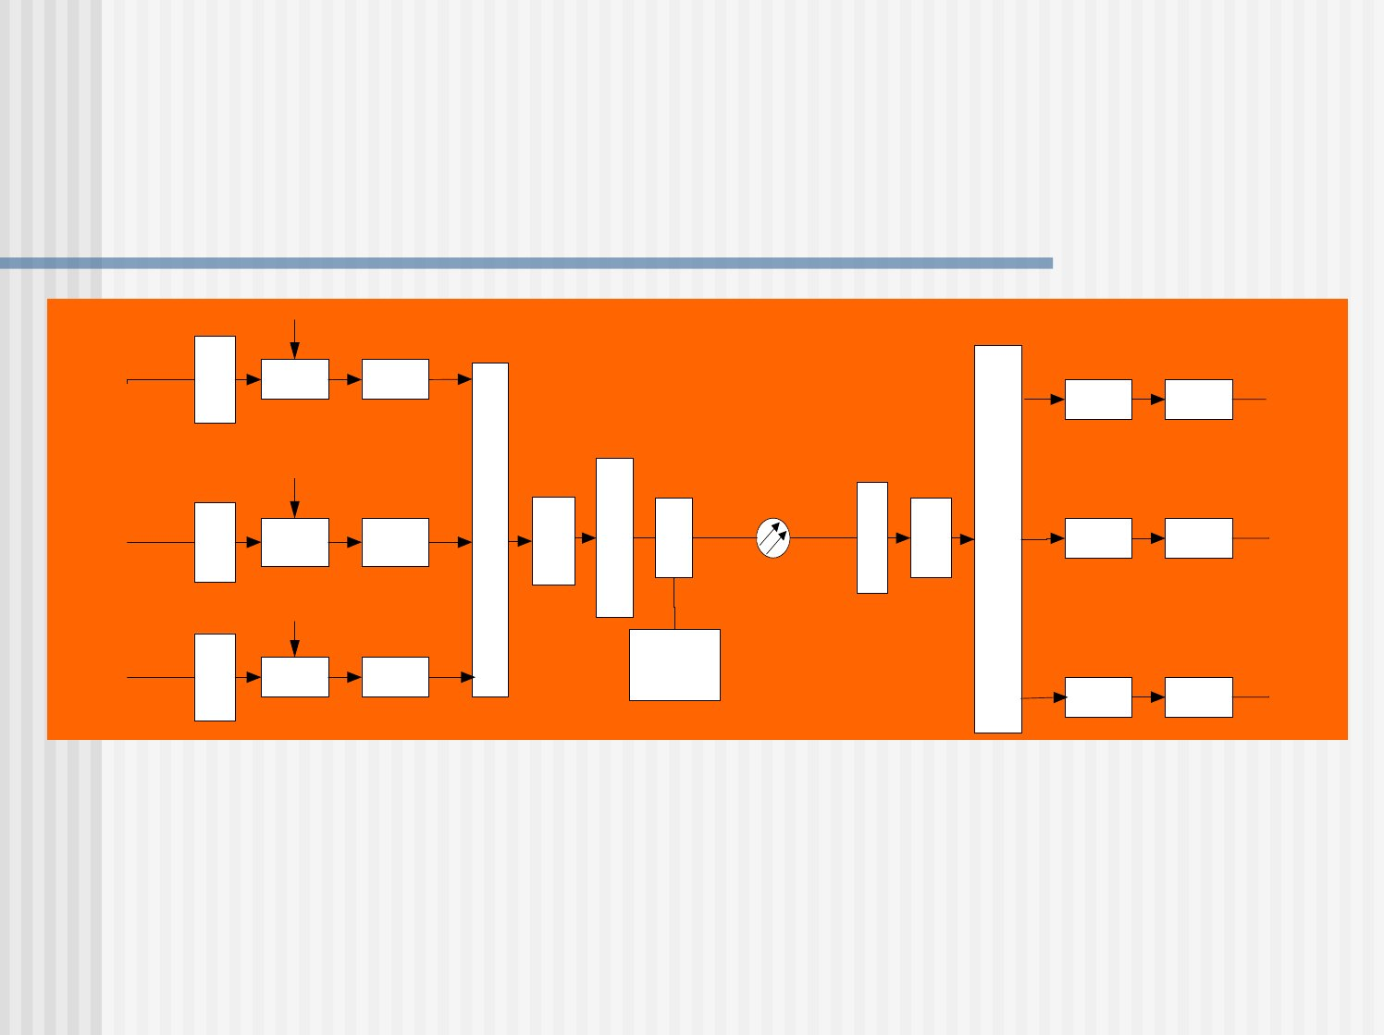
频道1 放
大
f1
M1
f1s
频道1
LPF
BPF
f1s D1
光发射机
驱
放 动
大
路
光接收机
放
大
N
f2
M2
组
f2s 合
电
路
分
离 f2s
电
路
频道2 放
大
P
频道2
L
D
I
D2
LPF
BPF
电
fn
Mn
控制
电路
频道n 放
大
fns
频道n
BPF
fns Dn
LPF
副载波复用模拟电视光纤传输系统

Slide 5

模拟系统的一般要求
光发射机
输出光功率要足够大，一般要大于0dBm。
半导体激光器的P－I曲线的线性要好，以避免交调失真、谐波失真
等。
半导体激光器的调制特性要好，即调制带宽宽且幅频特性平坦.。
光接收机
大CNR（载噪比）或SNR（信噪比）以保证电视信号质量；
要有足够大的工作带宽和频带平坦度。
光信道
几公里到十几公里的传输距离 。
更长的传输距离或采用光源光分路来扩大一个前端支持的光节点数，
则通常采用1550nm波段的工作波长，利用掺铒光纤放大器对光发射
机发出的光信号在光域直接进行光功率放大。

Slide 6
§2 数字光纤通信系统
强度调制-直接检测(IM-DD)系统
分类:
■按传输信号的种类划分
■按传输的光波长划分
■按光纤种类划分
■按传输信号的速率划分

Slide 7
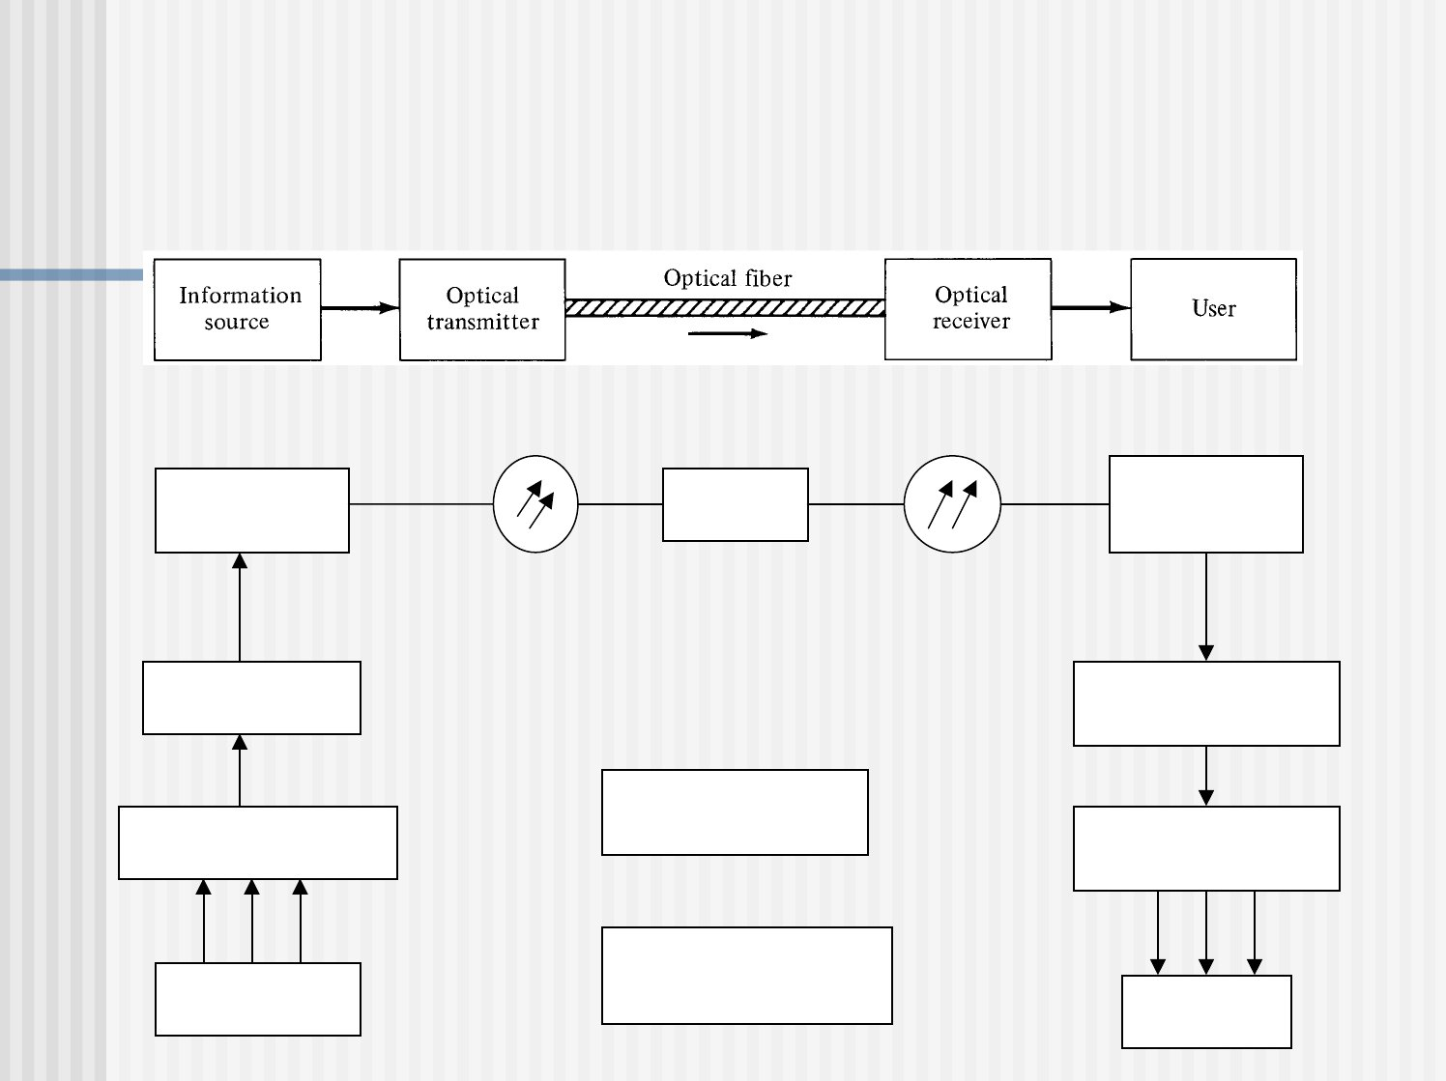
基本构成框图（
Simple point-to-point link
）
TX
输入接口
电发射端机
用户
中继器
备用系统
辅助系统
RX
输出接口
电接收端机
用户
光缆
光缆

Slide 8

数字光纤通信系统的组成
1.电发射端机
模拟信号—数字信号
—多路信号复接—合群
高比特率信号

Slide 9
2.输入接口
光发射端机和PCM电发射端机通过
接口相连.
--电缆

Slide 10
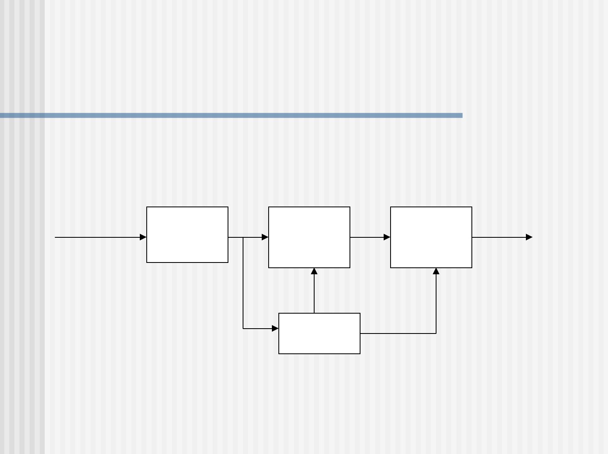
输入接口框图
HDB3
(CMI)
HDB3(CMI)
解码器
输出
NRZ码
均衡放大
信号扰码
定时提取

Slide 11
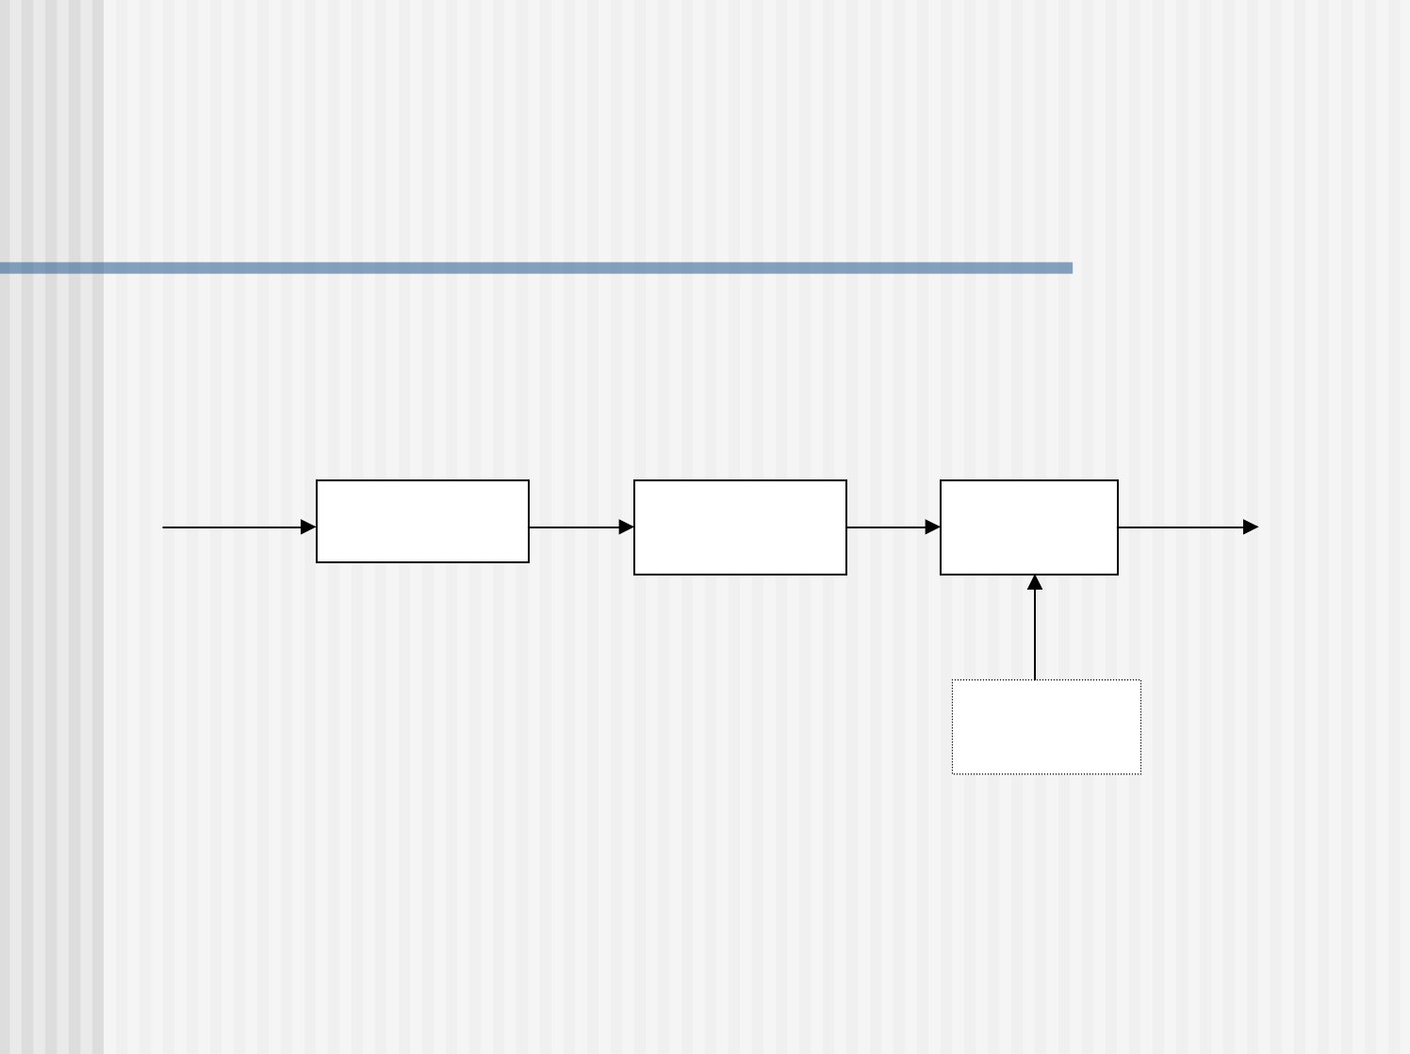
3.光发射机
数字信号
光信号
线路编码
调制电路
光源
控制电路

Slide 12
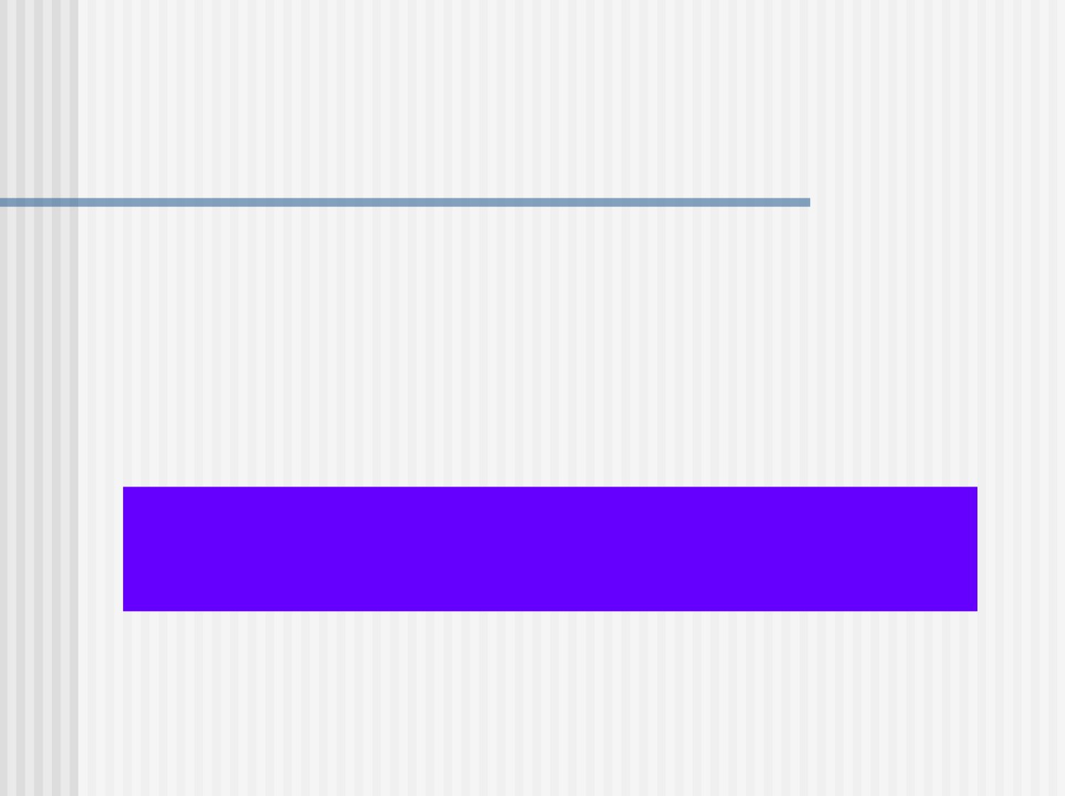
线路编码的作用:
将传送码流转换成便于在光纤线路
中传输、接收及监测的线路码型.
线路编码是指使用一套规则信号符号编
排为一个特殊的格式。

Slide 13
简单二进制NRZ码的问题:
1.
长连“0”或“1”会使定时信息消失,造成定
时提取困难,使抖动性变差
2.
直流分量丰富,其大小随“0” 、“1”码出现
的个数随机变化,给判决带来困难
3.
简单的二进制信号难以进行不中断业务的
误码监测.

Slide 14
常用的线路码型:
1. 扰码
2. 分组码(字变换码)
3. 插入码(插入型码)

Slide 15
(1)扰码
将输入的二进制NRZ码序列人为
地扰乱,以抑制长连“0” 、长连“1”
的个数,并使“0”“1”个数分布均匀.
■扰码器和解扰器由M序列伪随机码
发生器和模二加电路构成

Slide 16
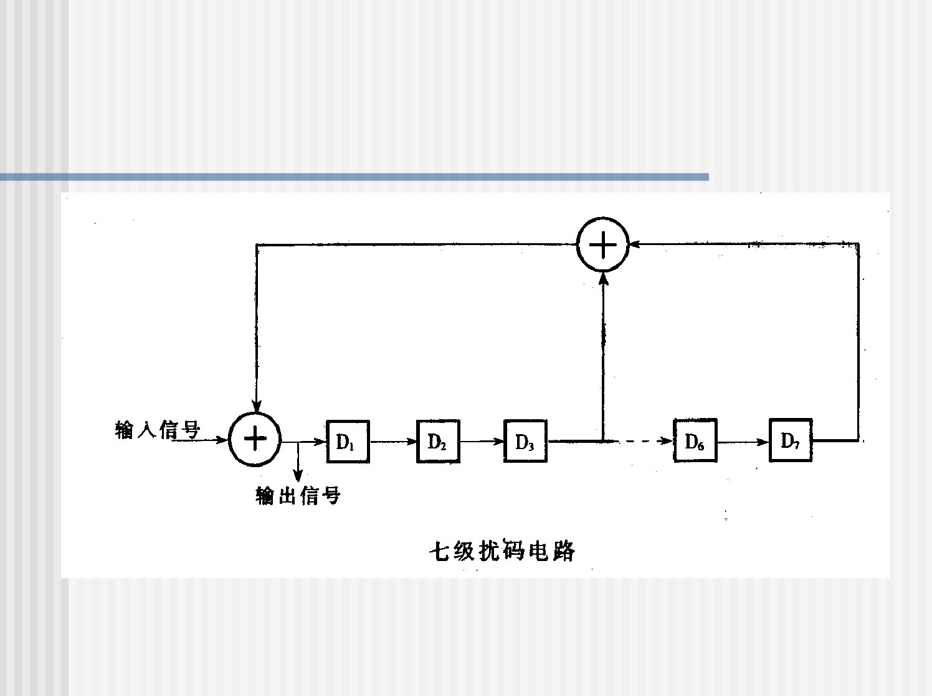
扰码电路

Slide 17
扰码的优点:
■一般可以满足提取时钟分量、码流中
直流分量稳定的要求
■没有冗余度—不增加传输的码速率

Slide 18
扰码的缺点:
■码型没有规律,难以实现不中断业
务的误码检测
■传输辅助信号比较困难

Slide 19
线路码：
■ SDH系统：NRZ码＋扰码
■ PDH系统：线路编码

Slide 20
4 光中继器
主要功能：补偿光能量的损耗，恢复
信号脉冲的形状，并且具有分离/插入
数据信息的功能。
传统的光中继器：采用O/E/O的转换
形式。完成放大、整形和再定时的功
能。
■光放大器

Slide 21
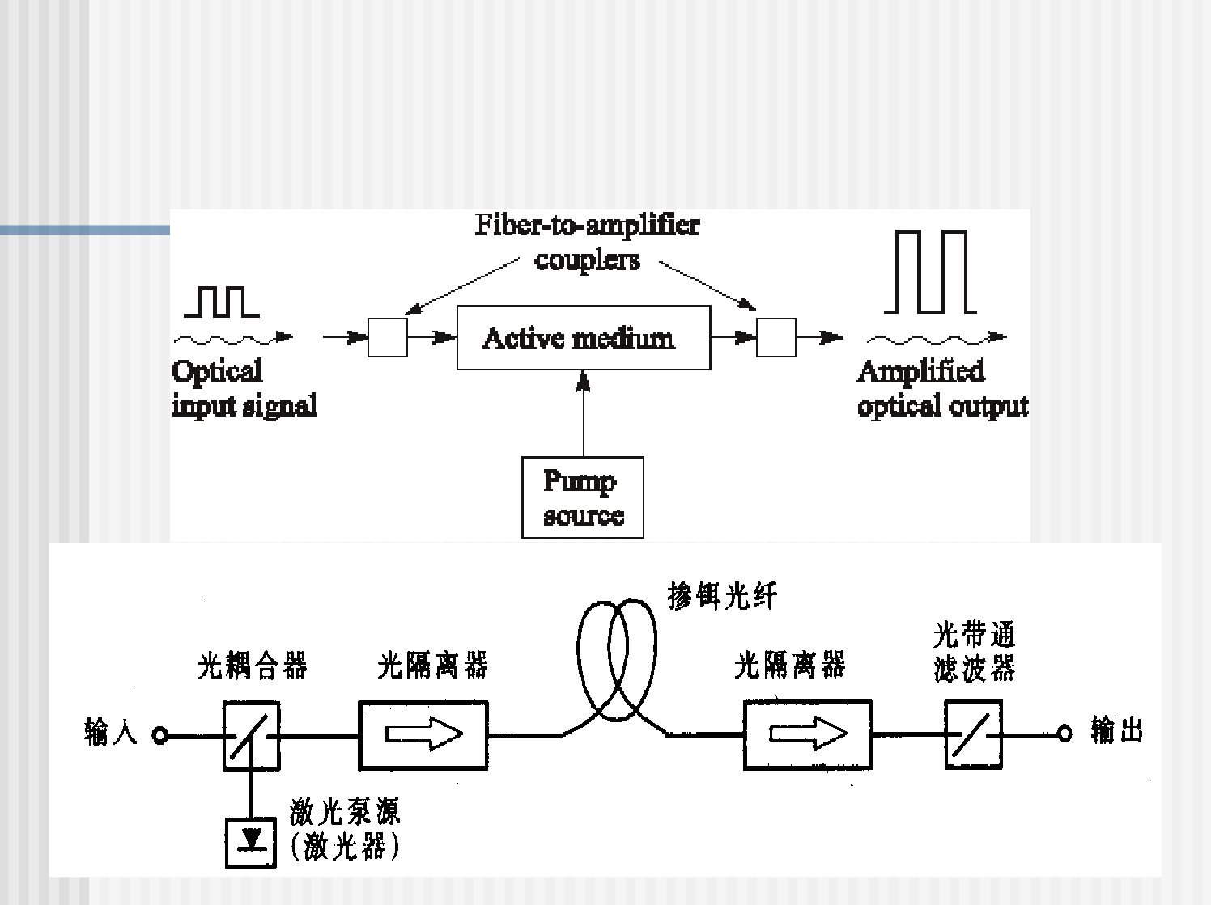
光放大器

Slide 22
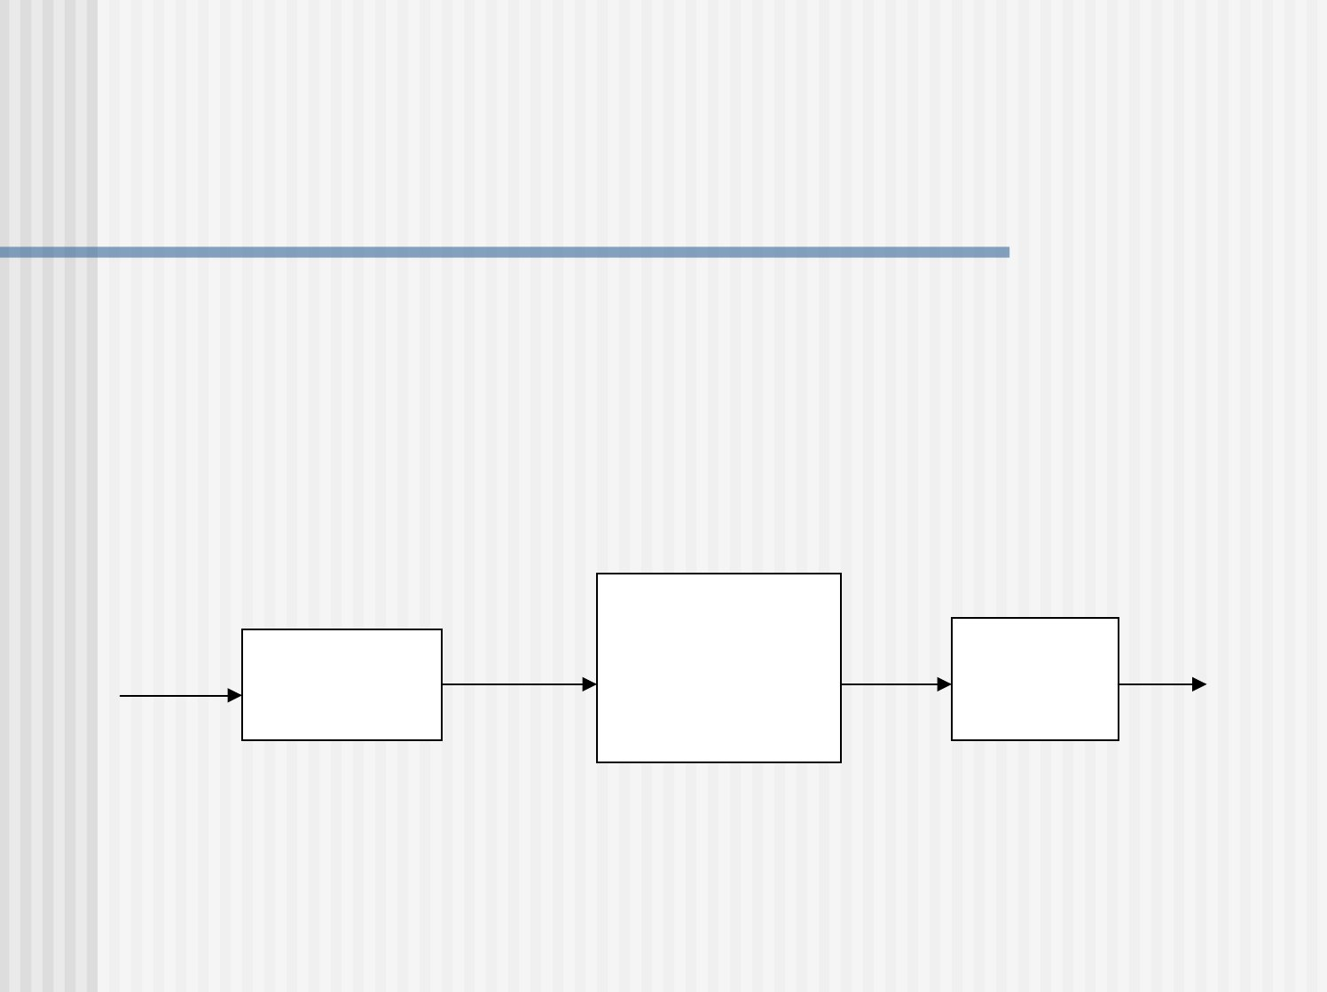
5 光接收端机
6 输出接口
HDB3
（ＣＭＩ）
编码器
HDB3
(CMI)
NRZ码
输出
电路
信号解扰

Slide 23
7 电接收端机
将PCM数字信号还原成模拟信号，
送至用户，以完成整个的用户通
信业务。
包括：分接设备和数字/模拟变换等

Slide 24
8 备用系统与辅助系统
（1）备用系统
人工倒换系统
自动倒换系统

Slide 25
（2）辅助系统
■监控管理系统
■公务通信系统
■区间通信系统
■自动倒换系统
■告警系统
■电源供给系统

Slide 26
■监控管理系统
主要内容：故障管理
性能管理
配置管理
安全管理

Slide 27
■公务通信系统
公务通信系统组织数字段内和数
字段间局站的线路维护所用的业
务通信联络。
主要是公务电话。

Slide 28
■区间通信系统
区间通信系统解决长途光缆通信
线路中某个局部区域的通信问题。
区间通信是指在一条长途干线中间
的某些局部区域内相互之间所进行
的通信。

Slide 29
■ 自动倒换系统
倒换命令发出的条件
1. 确认收无光
−3
2. 误码率大于 10
3. 帧失步
4. 收到告警指示信号（AIS）

Slide 30
■告警处理系统
1.
2.
即时维护告警
延时维护告警

Slide 31
■电源供给系统
机房中的DC/DC电源变换器及它
们的自动保护电路。此外，还包
括无人值守的中继站的远供电系
统，或者其本地能源的供电系统。

Slide 32
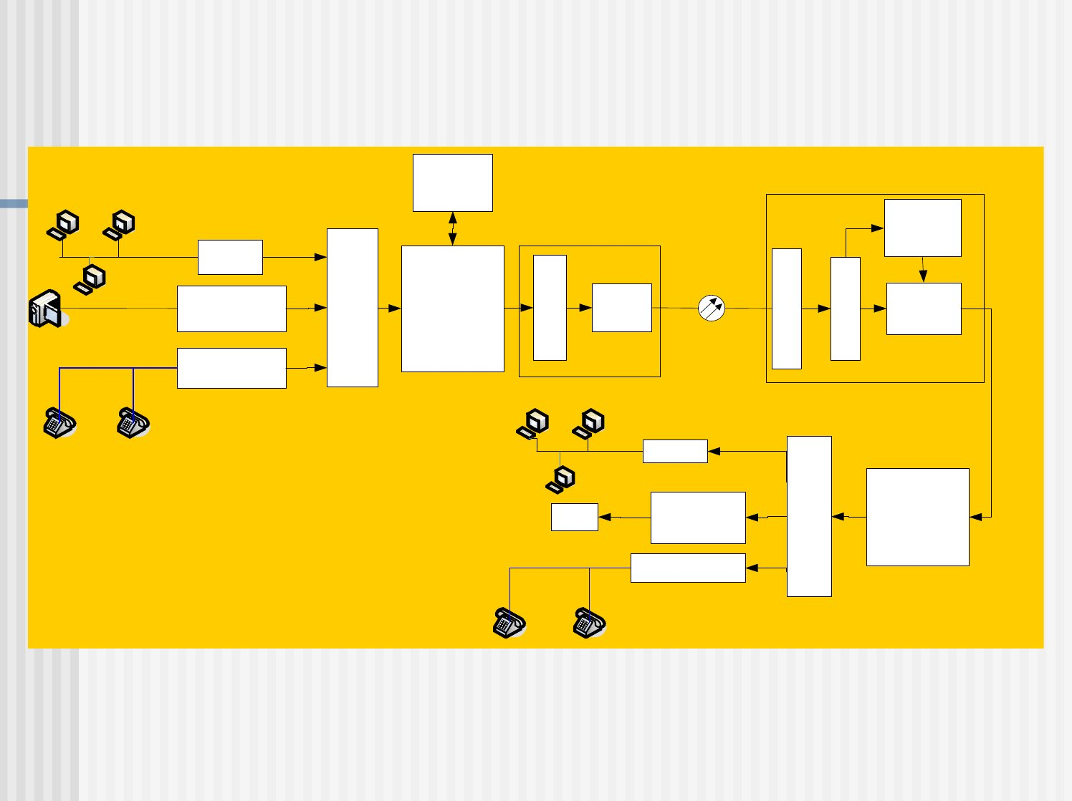
OAM
网管
时钟
转发
视频信号
编码
模/数转换
提取
再生
(5)
LAN
复
用
(1)
开销处理
/扰码/线
路编码
(2)
数
字
调
制
光
电
检
测
放
大
均
衡
光源
(3)
(4)
转发
解
开销处理
视频信
号解码
数/模转换
复
用
(7)
/扰码/线
路解码
(6)
TV
数字光纤通信系统构成

Slide 33
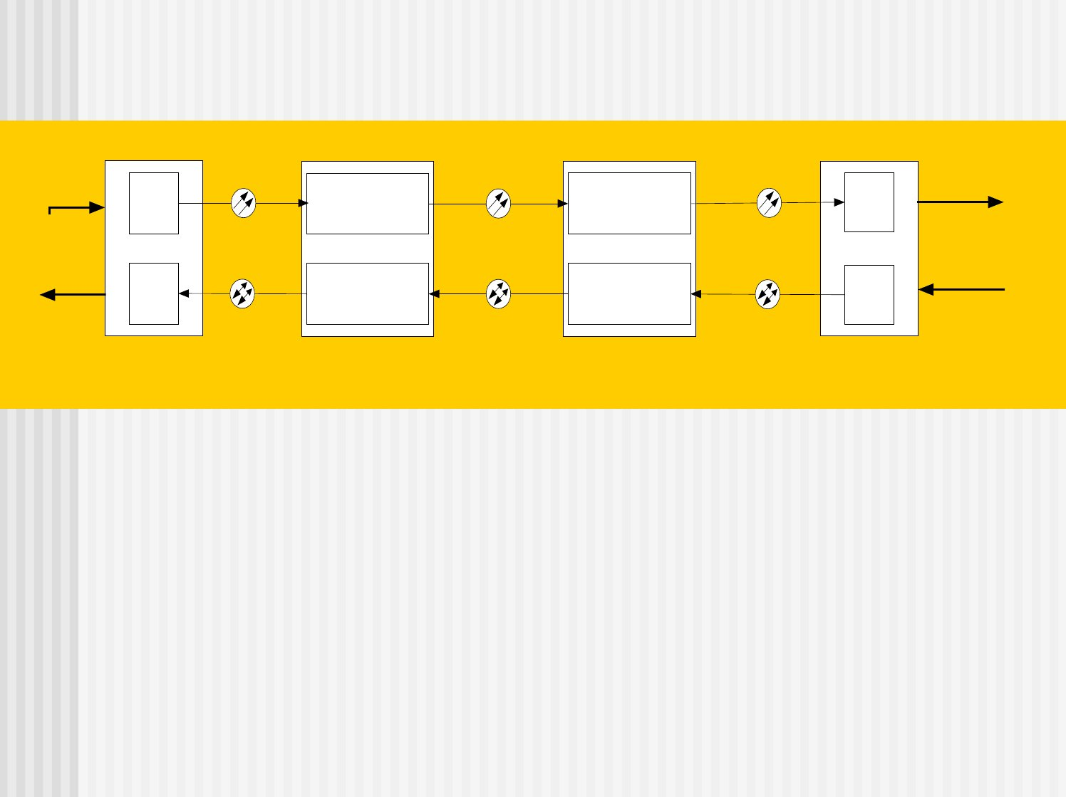
TX
O/E-3R-开销
处理-E/O
O/E-3R-开销
处理-E/O
TX
数字业
数字业
务信号
务信号
RX
O/E-3R-开销
处理-E/O
O/E-3R-开销
处理-E/O
RX
终端设备
中继器
中继器
终端设备
具有再生器/中继器的数字光纤传输系统
3R：Reshaping, Retiming, Regenerating

Slide 34

光纤传输系统的网管在系统/网络运行、
管理、维护和指配方面的任务：
根据用户业务需求、系统/网络资源状况来配置系统/
网络、开通业务。
对系统运行状况（传输性能、关键部件状态等）进行
不中断业务的在线实时监测，数字光纤传输系统最重
要的一项监测项就是误码性能的监测。
故障告警：一旦设备或设备中的部件或光缆线路出现
故障，系统应能检测到并在网管界面上显示出来或在
设备上指示出来，并要能够及时通知维护人员。
为故障定位和其它维护需求而提供环回控制、主要项
目的测试等。

Slide 35

光纤传输系统的网管在系统/网络运行、
管理、维护和指配方面的任务：
■ 为系统/网络OAM信息提供传输通道。比如网管对远端
设备的配置信息就是通过网管ECC（嵌入控制通道）传
送到远端设备的；对有些实时性要求高的信息，如在有
保护倒换功能的系统/网络中的保护倒换协议信息，安排
专门的传输通道使其在相关设备间传递。
■ 为系统的运营者提供业务性能、流量等方面的统计信息。
■ 为维护管理人员提供话音通信的手段（公务电话）。

